Slide 1





Utilizando seus Dados em Bases Relacionais com IAs Generativas Um exemplo prático e rápido com Semantic Kernel!
Renato Groffe
Microsoft MVP, Docker Captain
linkedin.com/in/renatogroffe renatogroffe.medium.com

Slide 2




Renato Groffe
Microsoft Most Valuable Professional (MVP)
Docker Captain
APIsec U Ambassador
Multi-Plataform Technical Audience Contributor (MTAC)
Arquiteto de Soluções/Software
+20 anos de experiência na área de Tecnologia
Community Leader, Autor Técnico e Palestrante
https://renatogroffe.medium.com

Slide 3

Conteúdos desta apresentação
https://github.com/renatogroffe/semantickernel-dbs_ia-gen-agents-sp-2025-06

Slide 4
Agenda
Semantic Kernel: uma visão geral
IAs generativas + Bancos de Dados Transacionais: desafios
Exemplos práticos

Slide 5
Semantic Kernel: uma visão geral
Development Kit para facilitar a integração com agentes e modelos de IA
Suporte ao desenvolvimento de plugins, trazendo uma maior extensibilidade
Open source, mantido pela Microsoft
Bibliotecas mais estáveis
Site: https://learn.microsoft.com/en-us/semantic-kernel/overview/

Slide 6



Semantic Kernel: uma visão geral
Procura ser uma opção mais extensível em relação ao LangChain
Stacks suportadas atualmente (de forma oficial): .NET/C#, Java e Python

Slide 7



Semantic Kernel: uma visão geral
Connectors integrando com múltiplas soluções: OpenAI, Azure OpenAI, Ollama...

Slide 8

IAs + Bases de Dados Relacionais
Dados transacionais podem ser encontrados nos mais variados formatos
Múltiplas tecnologias
Atualizações constantes
Grande volume de transações
Bases legadas

Slide 9
IAs + Bases de Dados Relacionais
E se utilizássemos
o poder de IAs generativas
com estes dados?

Slide 10
IAs + Bases de Dados Relacionais
E tudo isso
sem transformações
ou reprocessamentos?

Slide 11
Kernel Functions: uma alternativa
Desenvolvimento de funções como plugins
Possibilidade de interação com múltiplas fontes de dados (bancos de dados, APIs)
Fácil integração e configuração com modelos de IA pré-existentes

Slide 12

Observabilidade + Inteligências Artificiais
Soluções voltadas ao segmento de Inteligência Artificial como Semantic Kernel têm adotado o OpenTelemetry como padrão para Observabilidade
Traces, métricas e logs podem ser coletados com pouquíssimo esforço

Slide 13
Observabilidade + Inteligências Artificiais
Fácil integração com Application Insights/Azure Monitor, Grafana, Elastic APM, Jaeger, ZipKin...
Cuidados como sampling são importantes, limitando o volume de dados a serem coletados

Slide 14

Cybersecurity + Inteligências Artificiais
Surgimento de novos tipos de ataques
OWASP Top 10 for LLM Applications: https://genai.owasp.org/

Slide 15
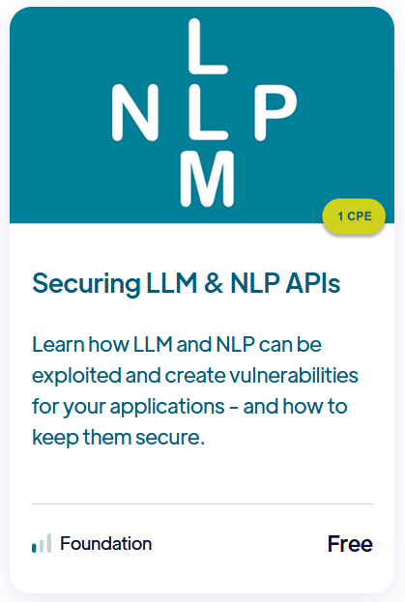
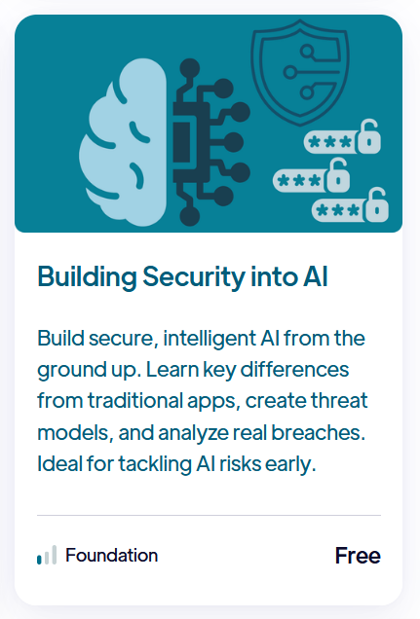

Certificações Gratuitas em Segurança

Slide 16

Certificações Gratuitas em Segurança
www.apisecuniversity.com/#courses

Slide 17

Docker + IA
Docker GenAI Catalog: https://hub.docker.com/catalogs/gen-ai
Docker Model Runner (Beta)

Slide 18
Exemplos práticos
https://github.com/renatogroffe/semantickernel-dbs_ia-gen-agents-sp-2025-06

Slide 19
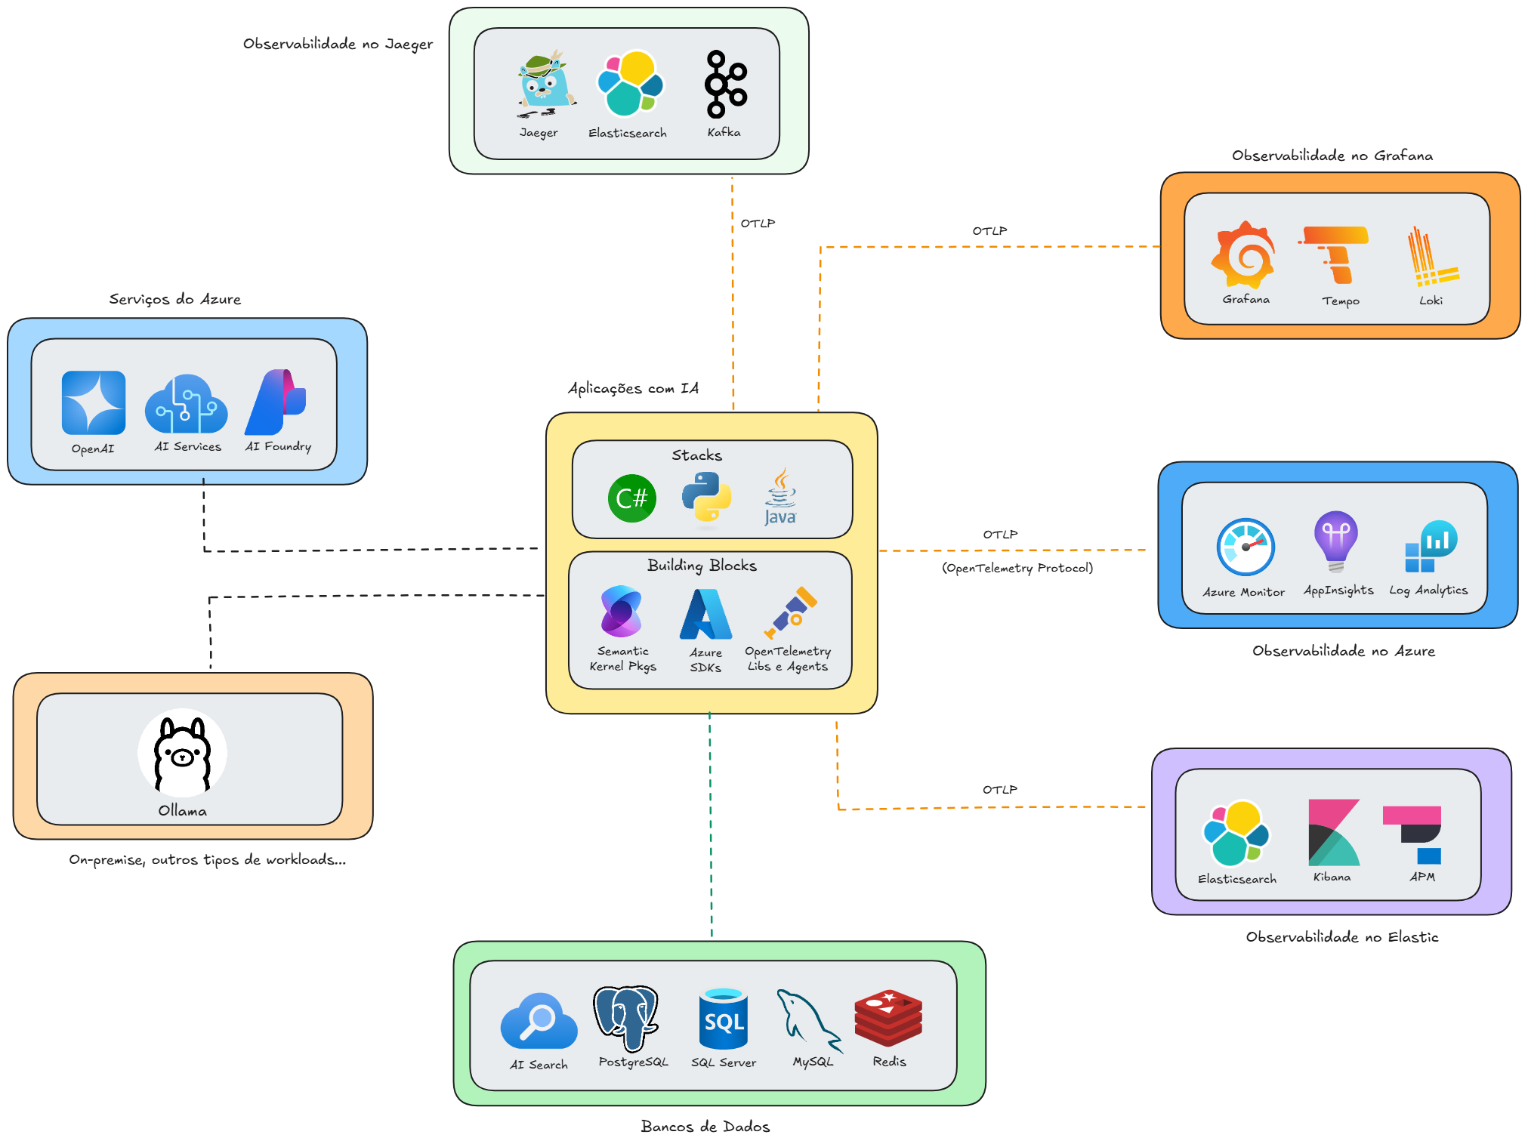

Slide 20
OBRIGADO!

